Slide 1


HVORDAN BRUKE MICROSOFT VIVA FOR Å FREMME PRODUKTIVITET OG TRIVSEL INTERNT?
Starter kl.12

Slide 2
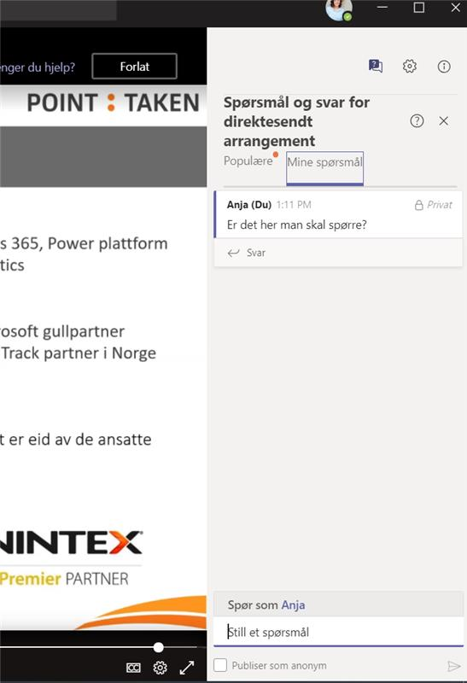
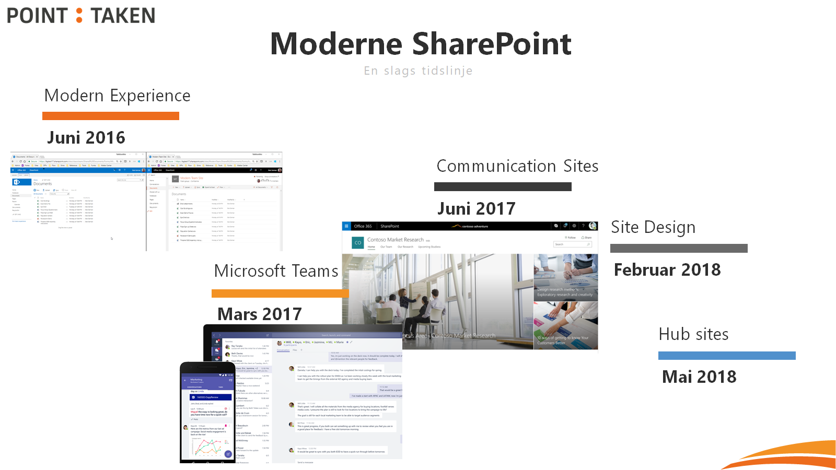
Spørsmål underveis
Legg inn spørsmål nederst til høyre
Klikk på «Still et spørsmål»

Slide 3
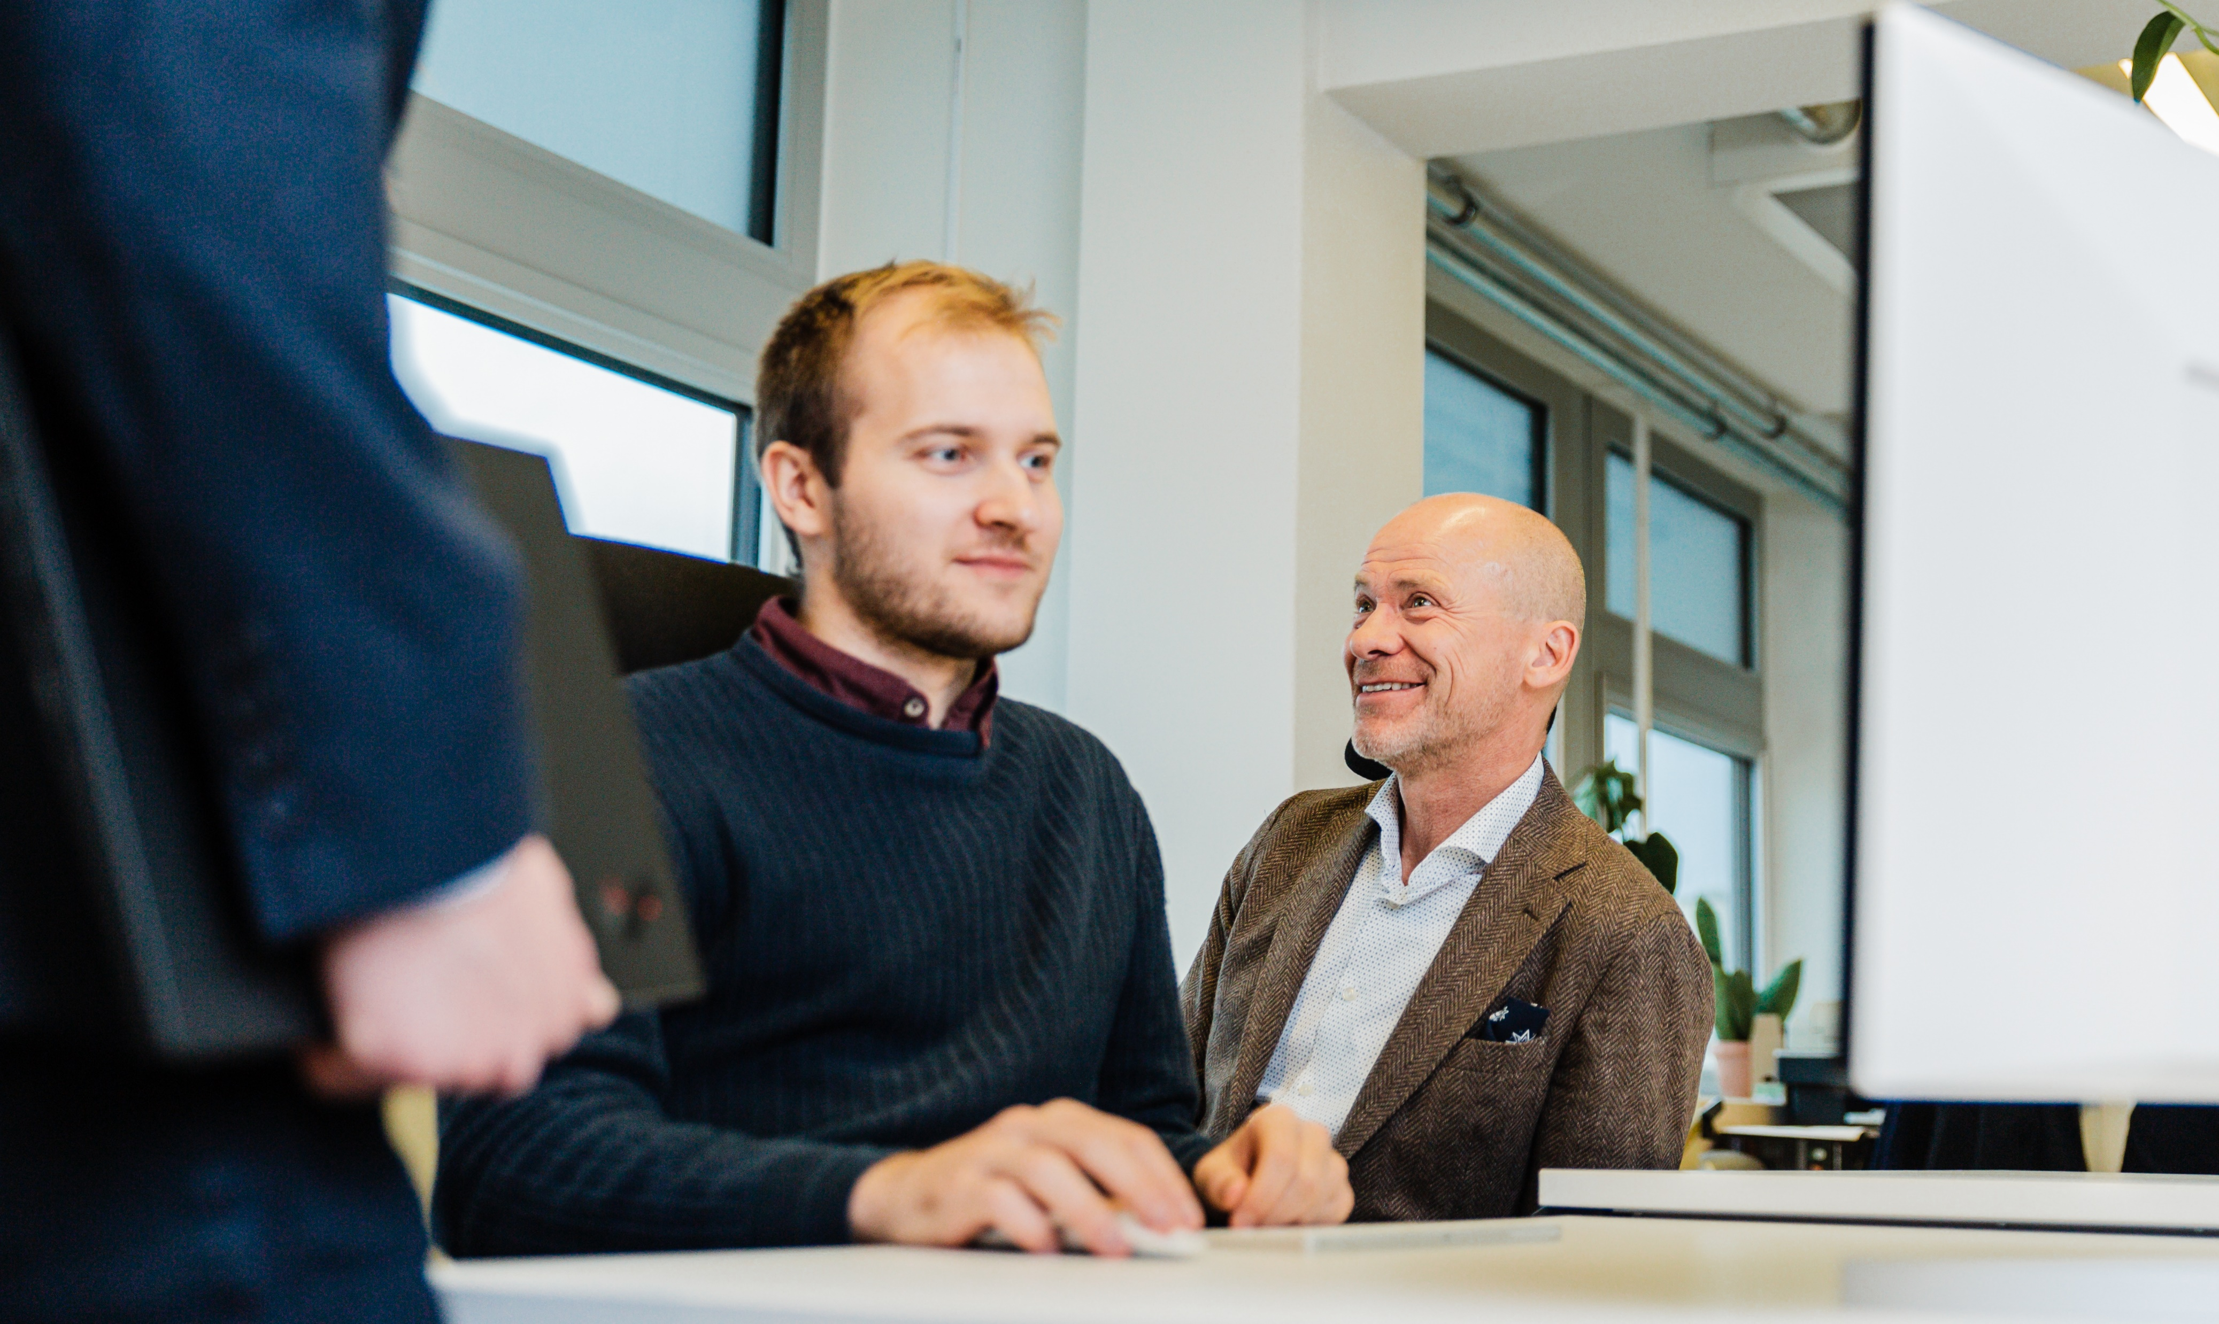

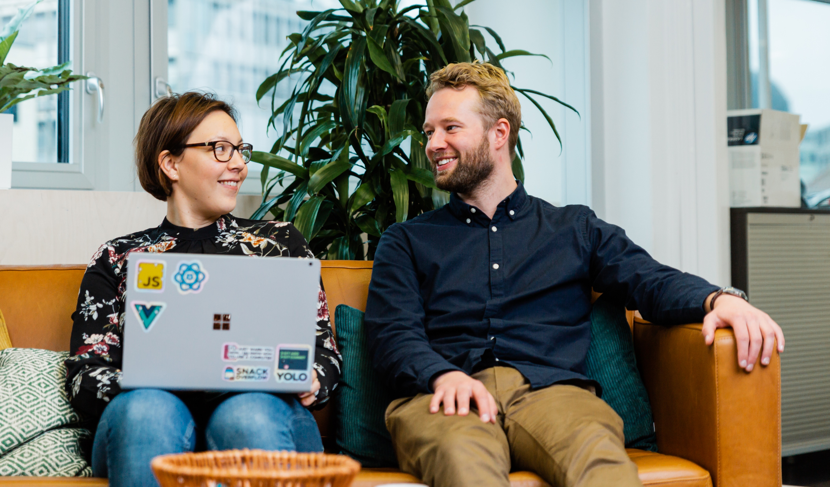
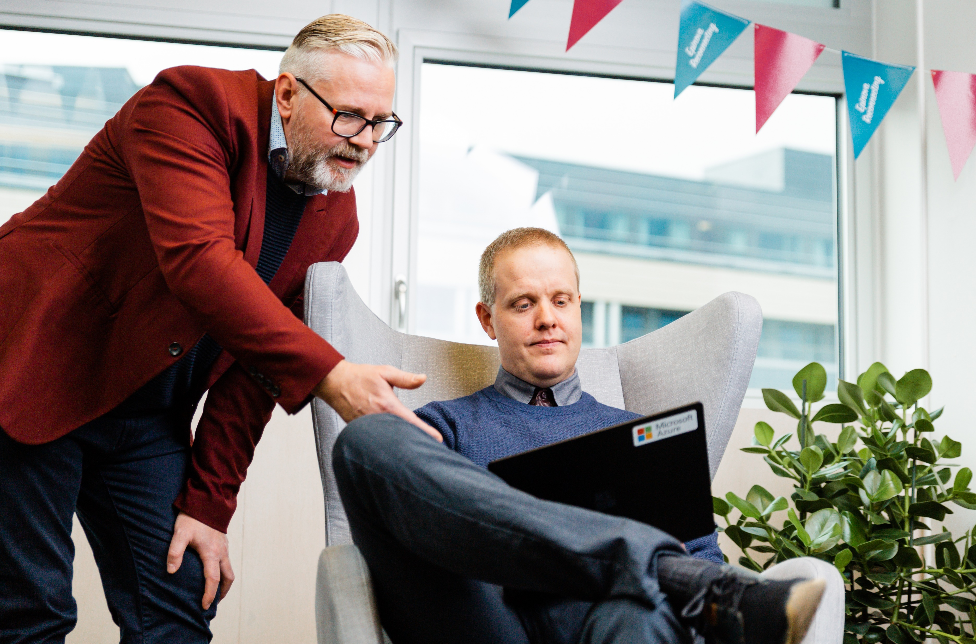

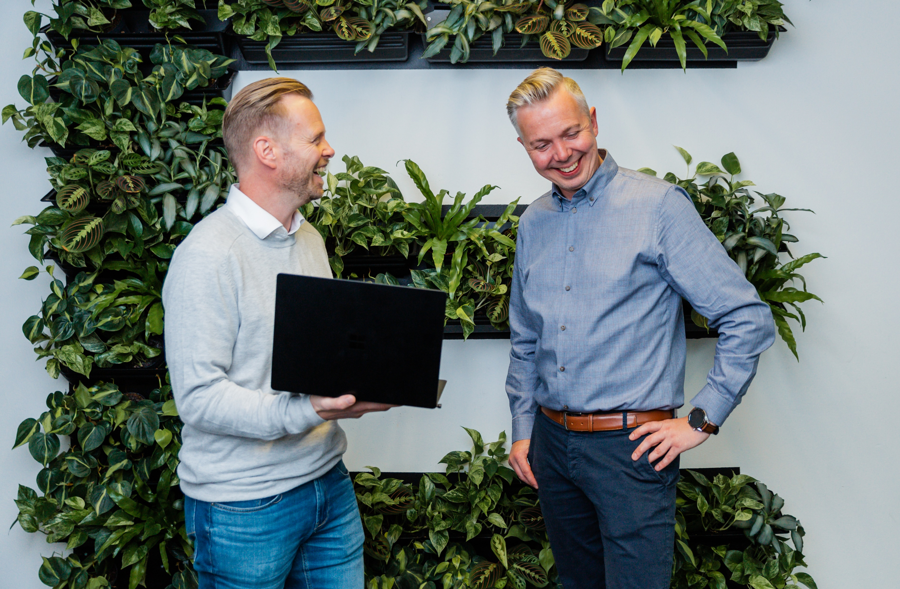


KORT OM OSS
En del av Nova Consulting Group
Point Taken er spesialister på digital samhandling
Microsoft 365 Modern Work Advanced Specialist
Eksperter innenfor hele Microsoft 365 plattformen, inkl. Dynamics 365, Power Platform, Azure og sikkerhet
45 ansatte fordelt på kontorer i Oslo og Kristiansand
Microsoft FastTrack partner
Årets Microsoft partner i 2020 & 2021
Notes:
Nova consulting group er et skandinavisk konsulentselskap som er satt sammen av en gruppe spesialiserte selskaper.
Point Taken er spesialister på digital samhandling – rettet mot Microsoft 365 plattformen. Dvs vi lager løsninger som integreres i Microsoft 365. Det kan f.eks være en app i Teams. En frittstående app som prater med M365 verktøy i bakkant. Eller dokumenthåndtering, provisjonering av Teams, dataanalyse (Power BI) osv
I Point Taken er vi per dags dato 45 ansatte – vi har flere på vei inn og forventer å runde 50 ansatte i løpet av året.

Slide 4
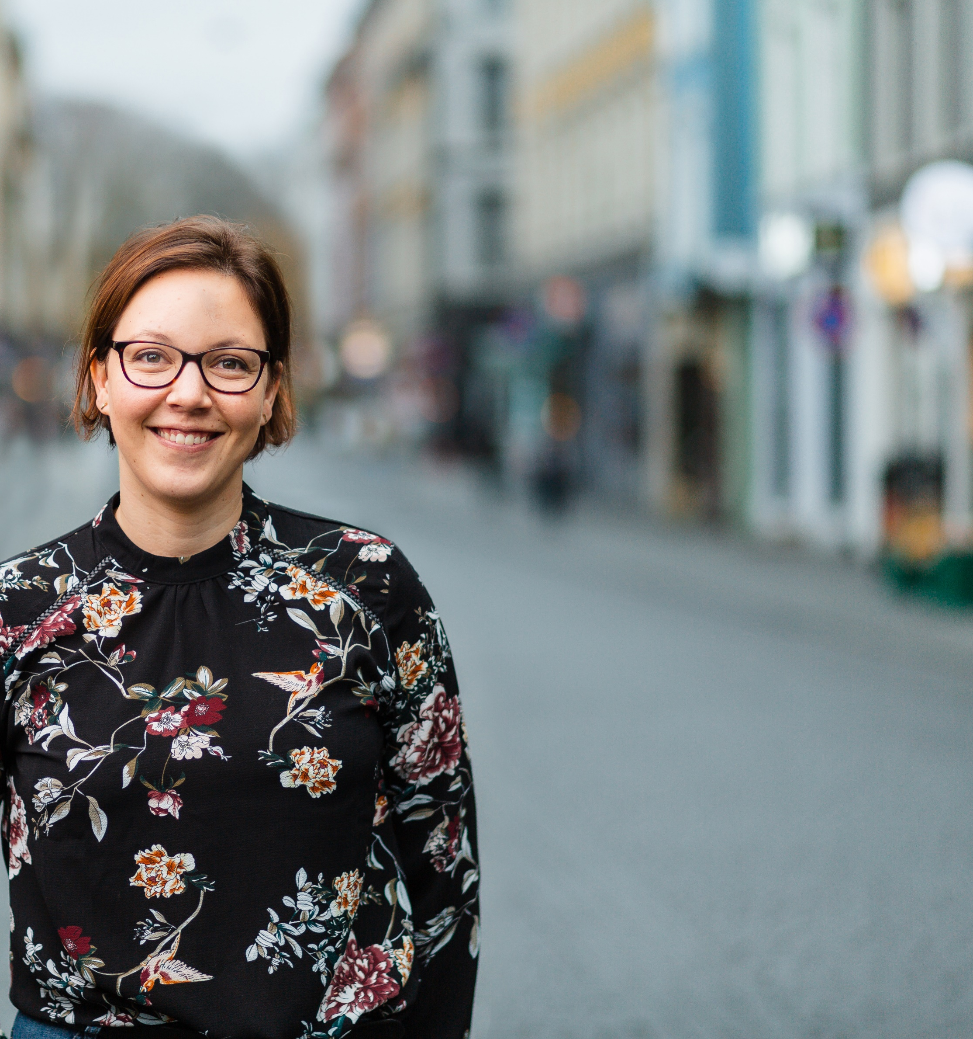
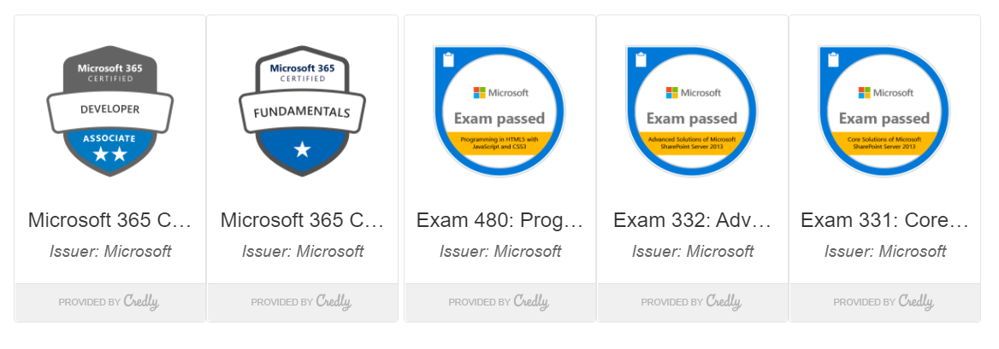
KORT OM
Eli H. Schei
Seniorkonsulent/front-end utvikler og fagansvarlig i Point Taken.
Har jobbet med løsninger for digital samhandling siden 2013.
Opptatt av å skape gode brukeropplevelser
eli.h.schei@pointtaken.no
https://elischei.com

Slide 5

AGENDA
Introduksjon – Intranett vs “Plattform for ansattopplevelse”
Microsoft Viva – et overblikk
Gjennomgang av hver Viva modul
Lisensmodell

Slide 6

Introduksjon
Et typisk intranet vs en platform for ansattopplevelse – og hvor Viva kommer inn i bildet

Slide 7

Hva skal til for å tilrettelegge for
effektivitet og trivsel internt?
Unngå for mange kontekstskifter
Ha informasjonen og verktøyene man trenger lett tilgjengelig
Ha frihet til å styre sin egen arbeidsdag
Tilhørighet til arbeidsplassen
Balanse – en stresset og/eller overarbeidet hjerne er ikke effektiv

Slide 8
‘typisk’ intranet?
Hva er et
NYHETER
KALENDER
VERKTØY
ANSATTINFO
SAMHANDLING
Interne nyheter. Nytt fra ledelsen. Bedriften i nyhetsbildet.
Hva skjer internt?
Lenker til programmer/ressurser som brukes i arbeidet
Rutiner, prosedyrer, timeføring, ansattgoder, HMS +++
Felles harddisk, e-post, felles “bibliotek”
Notes:
Hva er et typisk intranett?
De fleste av oss har nok et ca bilde av ka et intranett er. Og det er som regel noen elementer som går igjen på alle intranett eg har vært med å lage de siste 8-9 årene.
Typiske trekk for et intranett
Innholdet i fokus
Ressursbank for brukerne
Ofte er innholdet fra ‘ledelsen’ ut mot den ansatte
Litt fokus på samhandling – et felles sted for å lagre ting. Versjonering av dokumenter.

Slide 9

Hva er en
Plattform for
Ansattopplevelse?
Employee Experience Platform (EXP)
Notes:
Inneholder mange av de samme elementene som et intranett men er mer personrettet. Her er bruekeren i fokus.
Det vil si brukeren som er innlogget vil se nyheter, verktøy og hendelser basert på f.eks arbeidsrolle eller tilganger. Og en person som jobber i HR avdelingen vil få opp andre verktøy enn en som jobber i IT avdelingen.
Bedre tilrettelagt for samhandling.
Målet til et intranett er å gi brukeren ett sted å finne informasjon. Målet til en plattform for ansattopplevelse er å gi brukeren informasjon der han er – uten at han trenger å lete etter det.

Slide 10

Hvor kommer
Microsoft Viva
inn i bildet?
De ulike Viva modulene er Microsoft sin løsning for å gjøre Teams om til en fullverdig plattform for ansattopplevelse.
Teams er allerede et godt samhandlingsverktøy. Og med kalender, mulighet for verktøy (apper), og du kan dele nyheter i kanaler.
Viva modulene vil ta Teams til nye høyder - og gi brukeren enda flere verktøy og tilpasset innhold.
Notes:
De ulike modulene er Microsoft sin løsning for å gjer Teams om til en fullverdig plattform for ansattopplevelse.
Teams er allerede en forenkla EXP. Du har både kalender, verktøy/apper. Du kan dele nyheter i kanaler/Teams. Og det har veldig gode muligheter for samhandling både med chat, video og ikkje minst - dokumentsamhandling.
Ved å installere en eller flere av Viva modulene kan du gjøre Teams til en enda bedre EXP. Brukeren kan få informasjon tilpasset seg og sin rolle, enda fleire verktøy - og innsikt i egen arbeidshverdag.

Slide 11
Microsoft Viva
- en oversikt
Notes:
Utvidelser for å gjøre Teams til en plattform for ansattopplevelse

Slide 12




DE 4 VIVA MODULENE
VIVA INSIGHTS
VIVA LEARNING
VIVA CONNECTIONS
VIVA TOPICS
Gir innsikt i arbeidsmønstre og trivsel. Finnes i tre ulike ‘nivåer’.
Gir tilgang til interne og eksterne kurs og webinarer direkte i Teams.
Landingsside innlemmet i Teams. “Inngangsport” til din digitale arbeidsplass.
Kunstig intelligens som hjelper til å utnytte kunnskapen som allerede finnes internt.
Notes:
La oss ta en titt på de ulike Viva modulene
Insights
Tre ulike «nivåer»
1. Enkeltpersoner
Hvordan arbeidsdagen er strukuterert
Forslag til fokustid, og påminnelse om å ta pauser.
Balanse i arbeidshverdagen.
Innsikt for ledere/bedriftsledere er datadrevet og personvernbeskytta.
2. Overordnede / Ledere
Vil se snittet i et team. Snittet av arbeidsbelastningen til personene man er leder for.
3. Bedriftsledere
Arbeidsmønstre og trender på tvers i organisasjonen.
Learning
Gir den ansatte tilgang til opplæring direkte i Teams.
Kan ha ulike kilder – presentere både interne og eksterne kurs.
Connections
Den modulen som minner mest om et tradisjonelt intranett.
Her får du en landingsside i Teams som presenterer persontilpasset innhold som nyheter, verktøy etc.
Topics
Kunstig intelligens som jobber med dataen som allerede finnes i selskapet og lager en datamodell ut fra dette.
Deretter presenteres sluttbrukerne for smarte «emnekort» der de er –
slik at de slipper å søke etter informasjon – men informasjonen finner dem.

Slide 13
Viva Insights
Finn balansen
Notes:
Utvidelser for å gjøre Teams til en plattform for ansattopplevelse

Slide 14
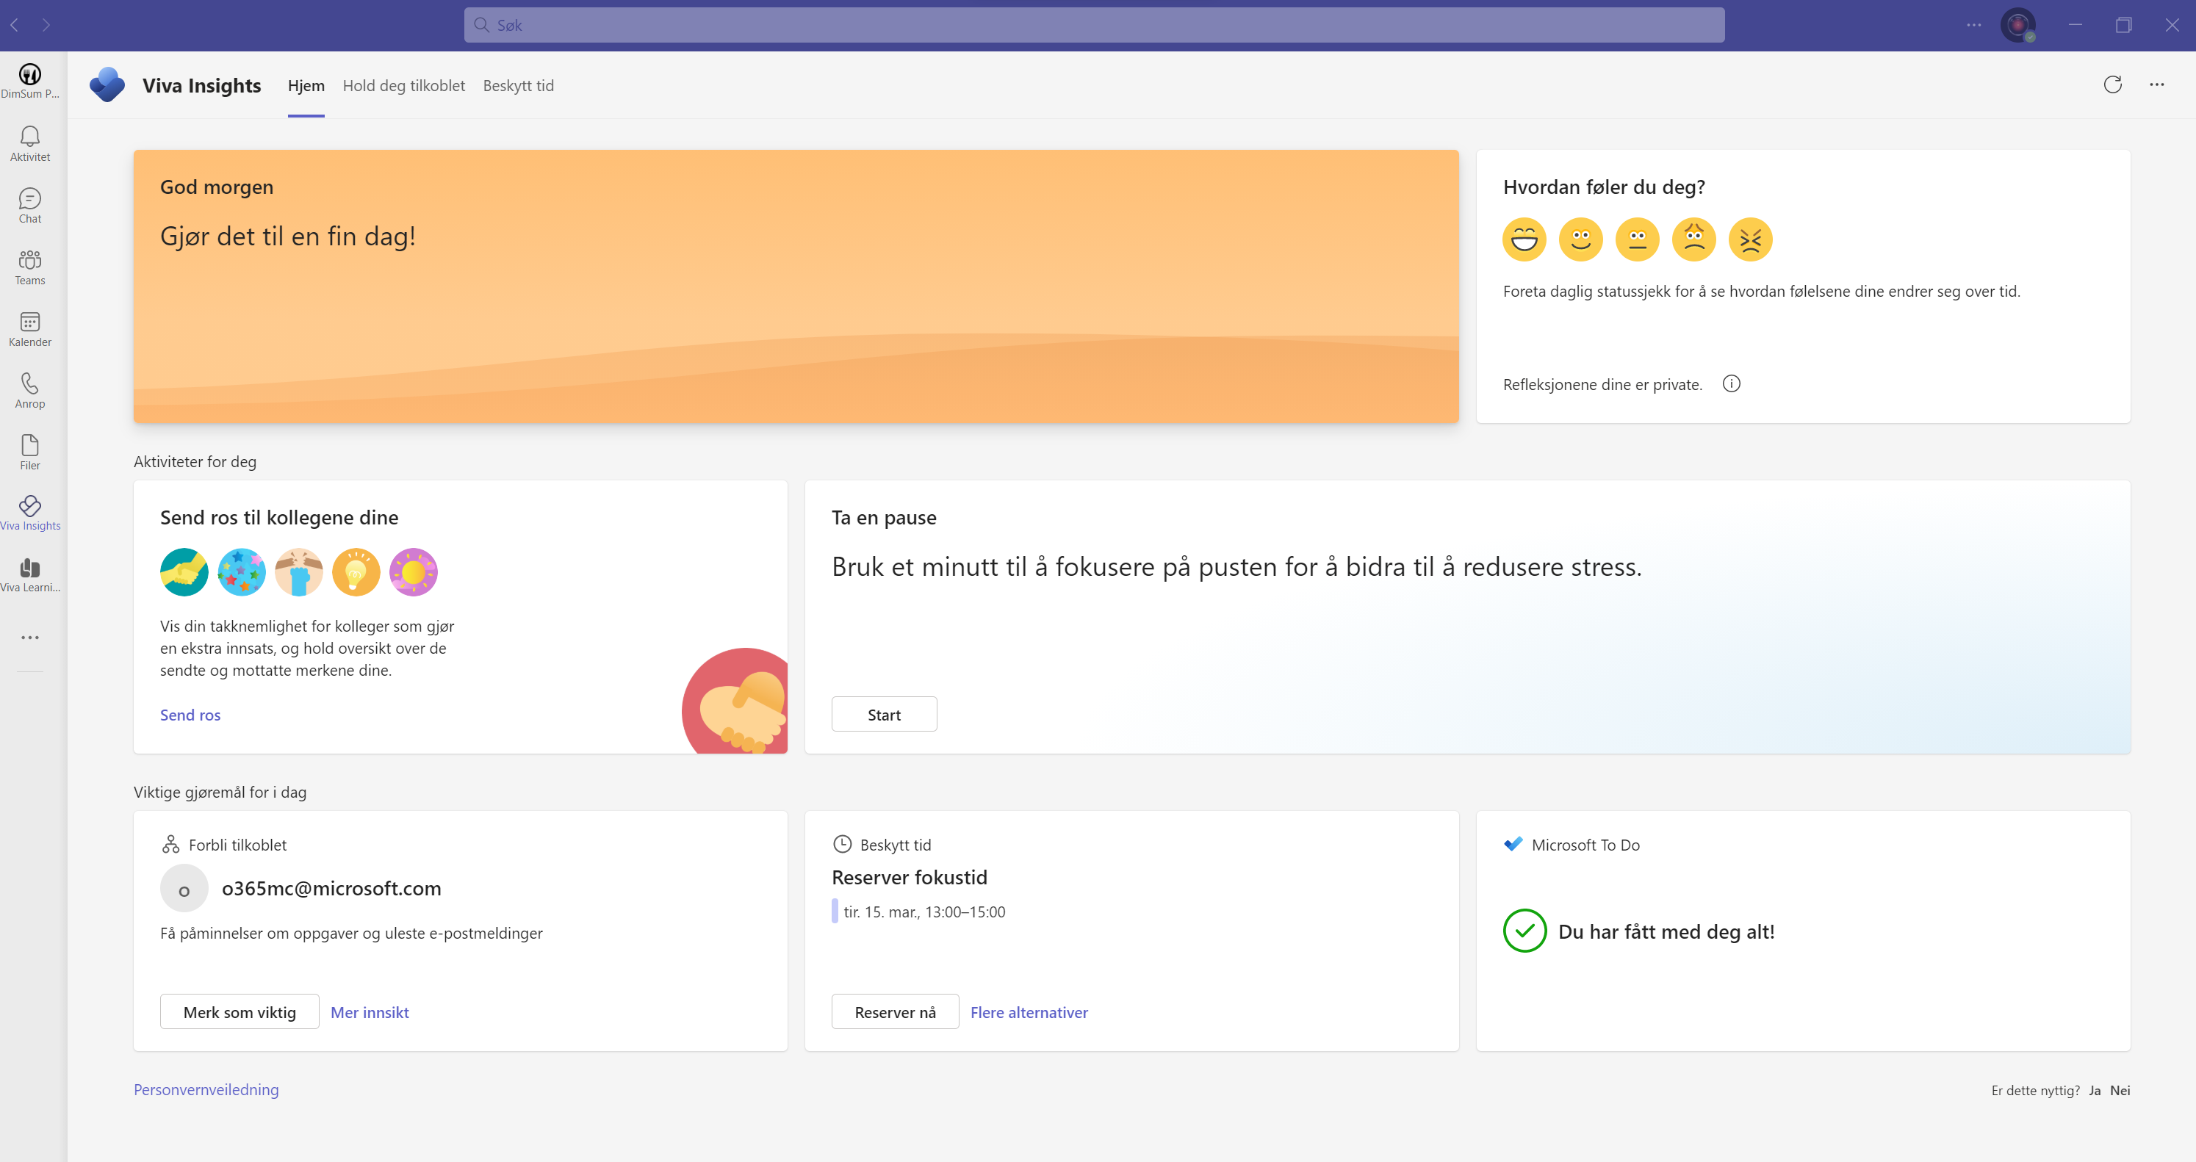
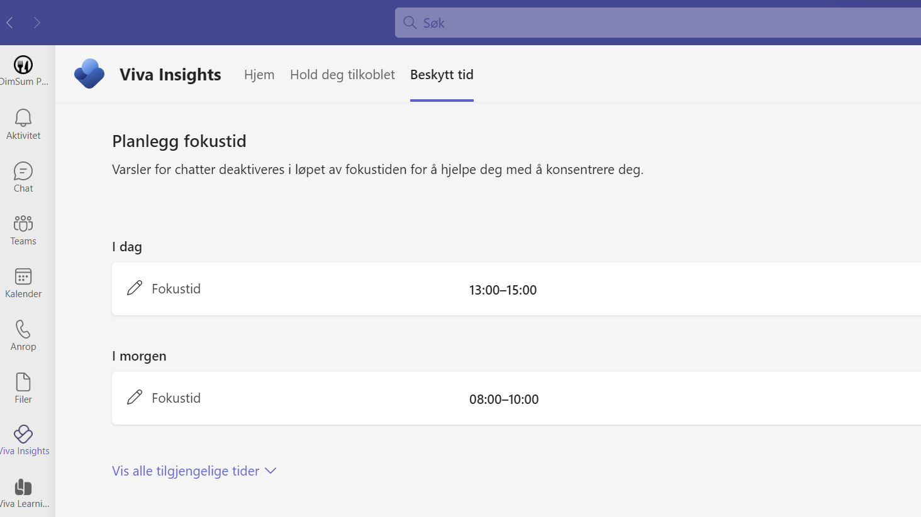
Personlig innsikt
Oversikt over viktige gjøremål Forslag til fokustid. Påminnelse om å ta pauser.

Slide 15
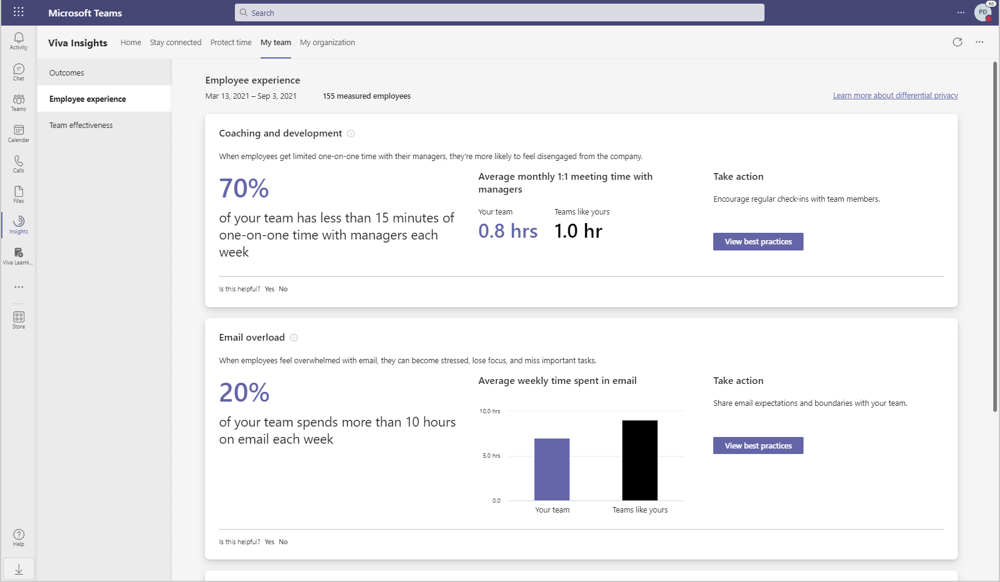
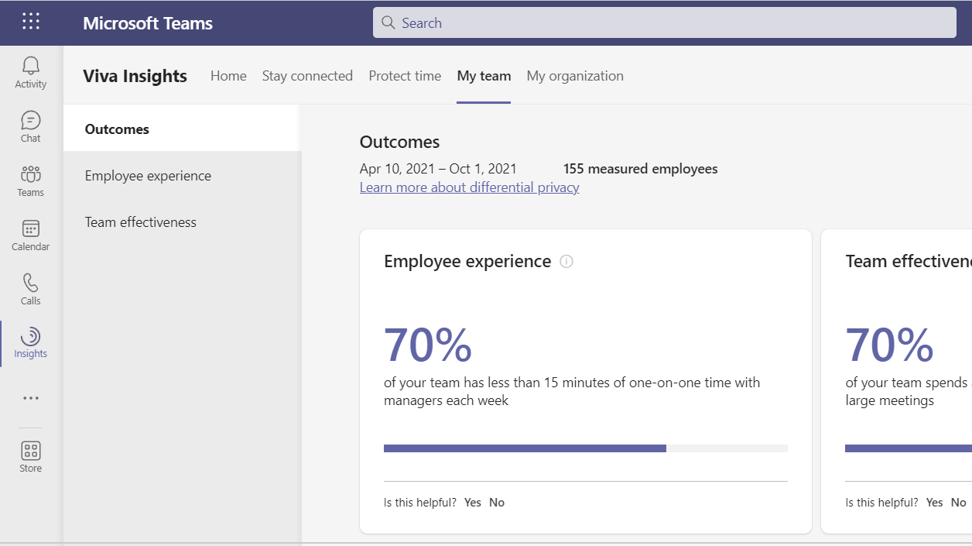
Innsikt for ledere
Innsikt for ledere/bedriftsledere er datadrevet og personvernbeskytta. Snittet/statistikk av arbeidsbelastningen til personene man er leder for. Arbeidsmønstre og trender på tvers i organisasjonen.
Notes:
2. Overordnede / Ledere
Vil se snittet i et team. Snittet av arbeidsbelastningen til personene man er leder for.
3. Bedriftsledere
Arbeidsmønstre og trender på tvers i organisasjonen.

Slide 16

DEMO – VIVA INSIGHTS

Slide 17
Viva Learning
Lær der du er
Notes:
Utvidelser for å gjøre Teams til en plattform for ansattopplevelse

Slide 18

VIVA LEARNING
«Viva Learning bidrar til å gjøre læring til en naturlig del av de ansattes daglige oppgaver så vel som bedriftens kultur» - Microsoft
UTFORSK KURS
DEL KURS MED ANDRE
SPOR FREMGANG
TILPASSET INNHOLD

Slide 19







Viva Learning Partners
Det finnes allerede mange ferdige «connectors» for å koble Viva Learning til det/de e-læringssystemene dere allerede benytter.

Slide 20
DEMO – VIVA LEARNING

Slide 21

Viva Connections
Inngangsport til din digitale arbeidshverdag

Slide 22

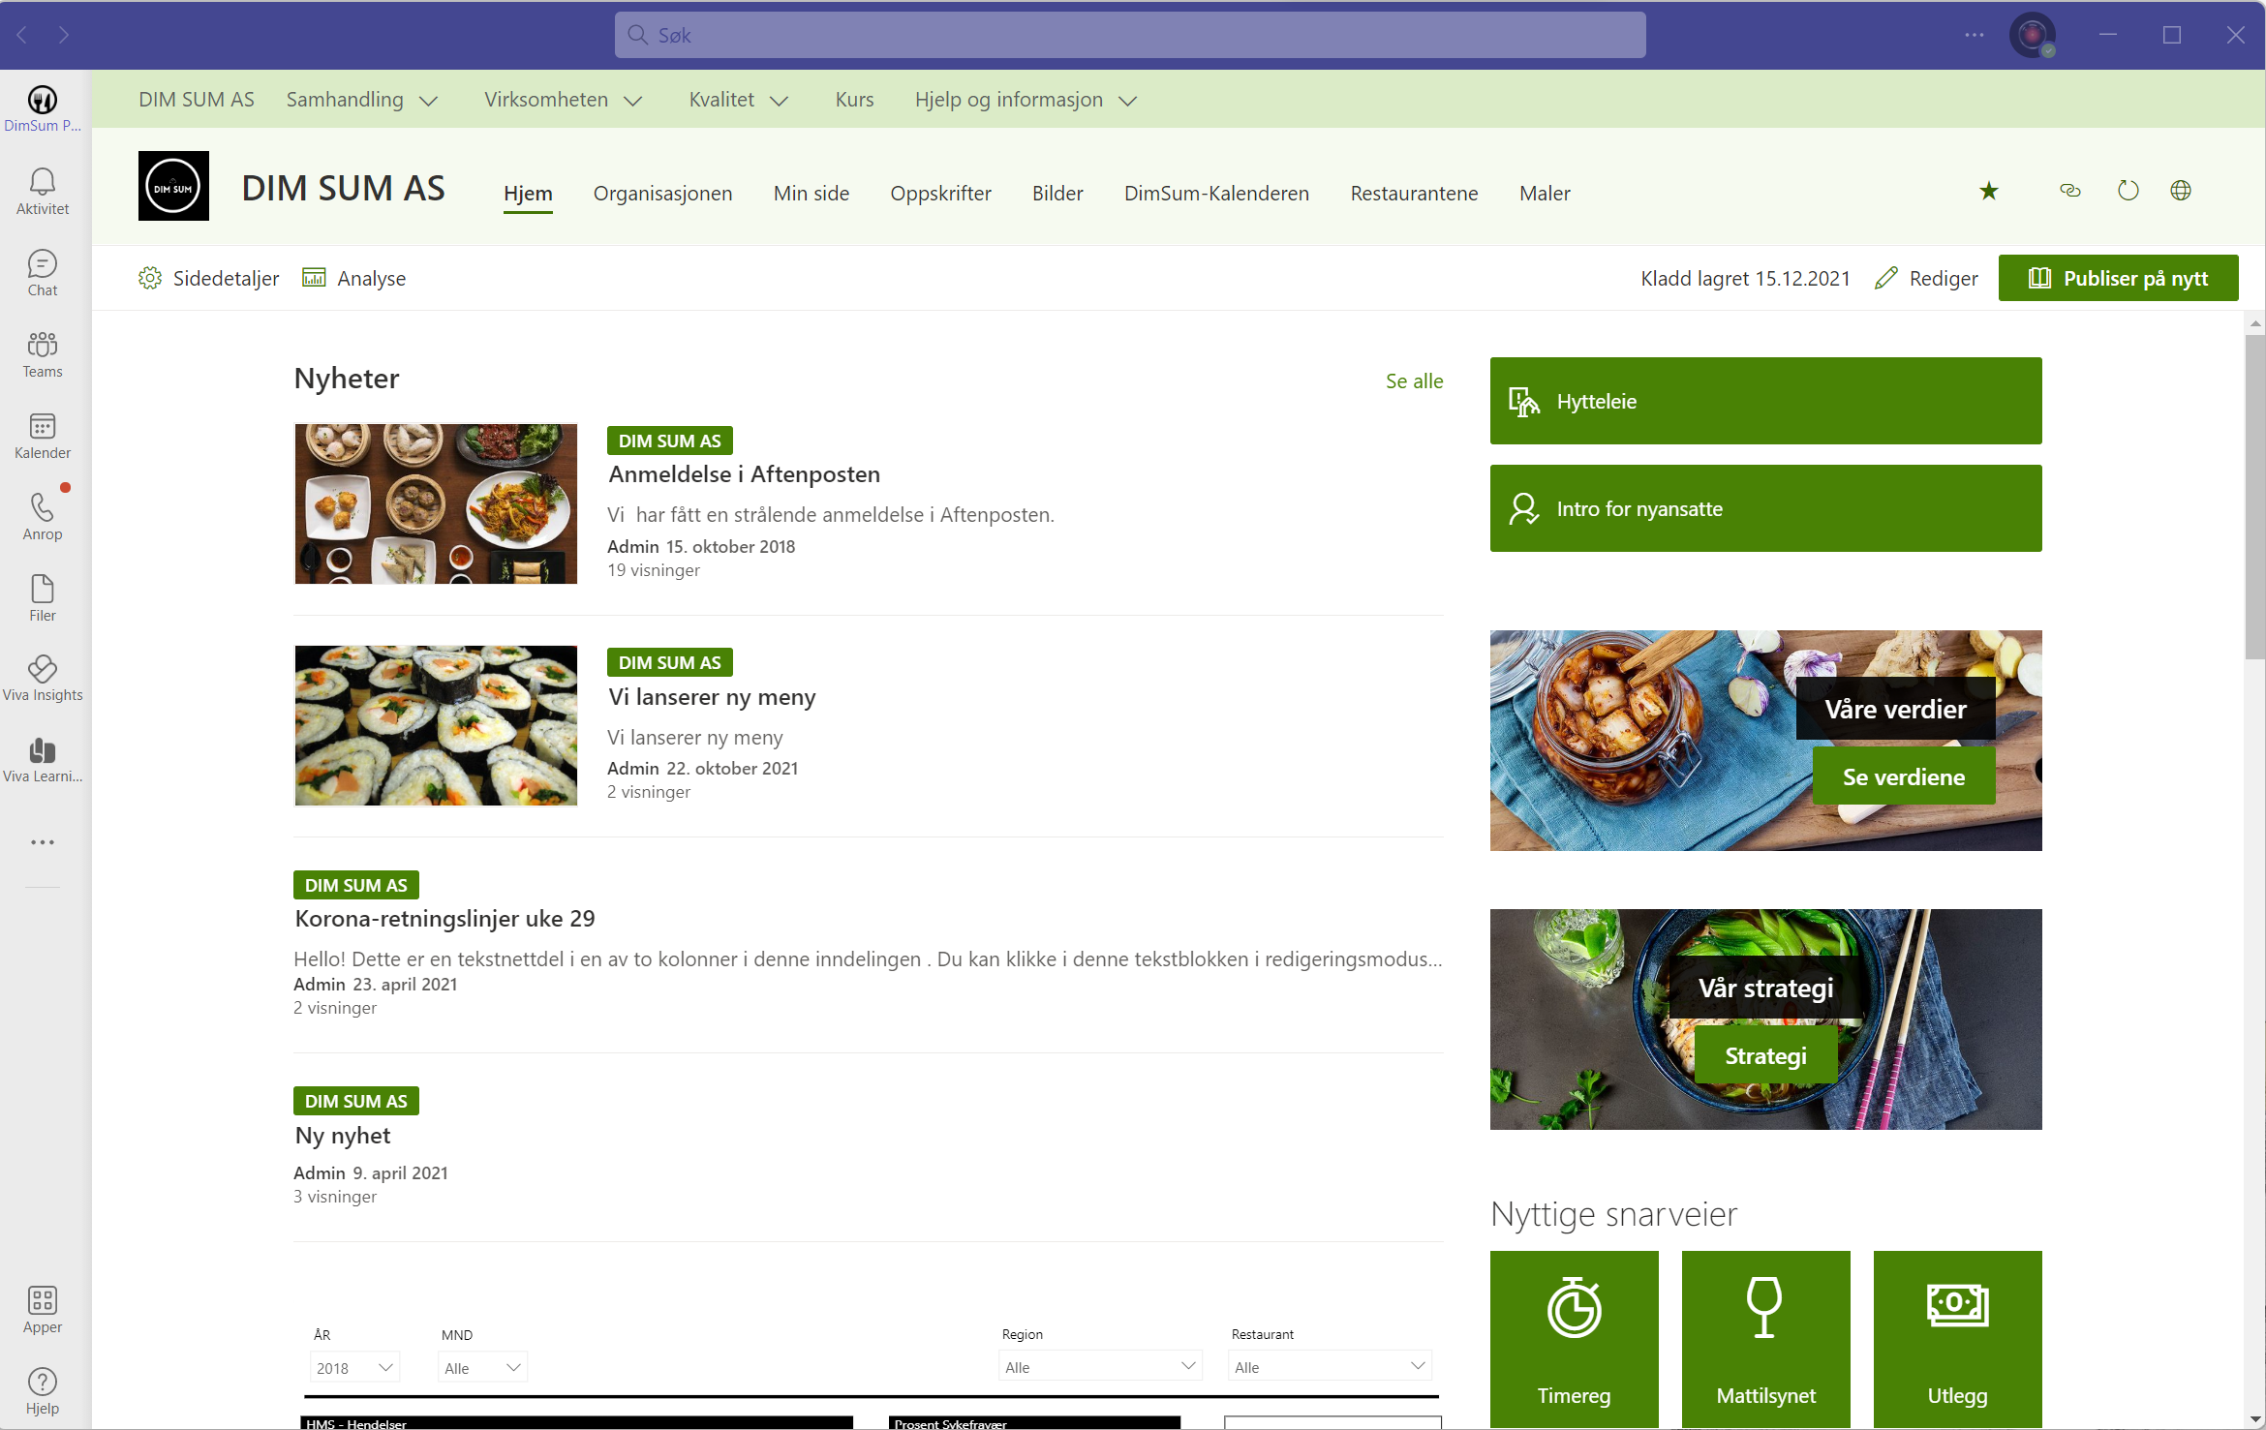
VIVA CONNECTION
Notes:
Ha interne nyheter, ressurser og samtaler på et sted.
Dyrk en inkluderingskultur ved å tilrettelegge for at alle ansatte kan bidra med ideer og dele tilbakemeldinger.
https://docs.microsoft.com/en-us/viva/connections/guide-to-setting-up-viva-connections

Slide 23

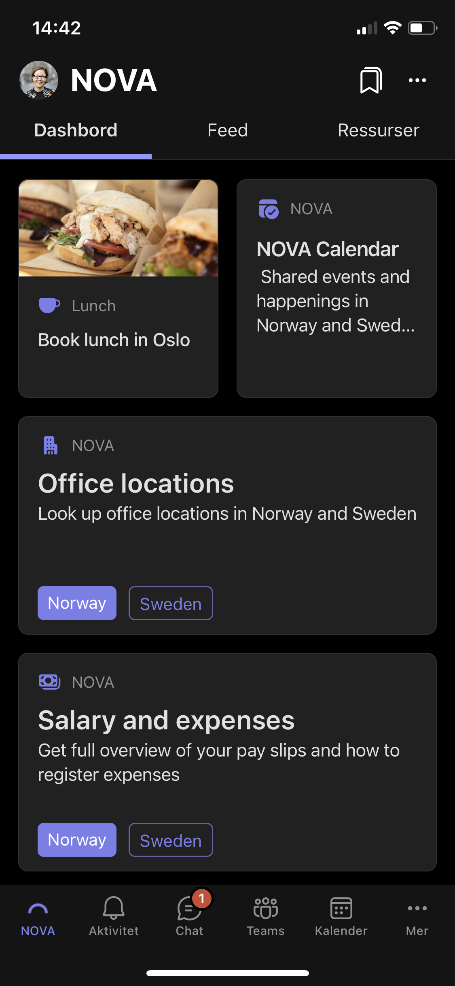
VIVA CONNECTION PÅ MOBIL
Dashboard
RESSURSER
FEED
Lag et tilpasset dashboard for mobil visning.
Lenker til relevante verktøy og andre ressurser
Viser interne nyheter

Slide 24
DEMO – VIVA CONNECTIONS
Notes:
To change the image behind the Mock up.
Select the layer - > Right Click -> Send to Back -> Delete the image -> Drag & Drop your Own Picture -> Send to Back (again)

Slide 25
Viva Topics
Finn informasjonen du trenger – når du trenger den
Notes:
Utvidelser for å gjøre Teams til en plattform for ansattopplevelse
Getting started with Microsoft Viva Topics – YouTube – ressurs for hvor mye innhold man trenger

Slide 26
“
People spend about an hour per day searching for,
or recreating information
”
(Spiceworks/Ziff davis survey - comissioned by Microsoft 2021)

Slide 27
VIVA TOPICS – ET KUNNSKAPSSTYRINGSSYSTEM
FINNE INFORMASJON
FINNE EKSPERTER
GJENBRUK AV INFORMASJON
Notes:
Behov for å finne informasjon
Behov for å finne en ekspert innenfor et område
Behov for å begrense duplisering av arbeid på tvers av ulike team. Hvis et team allerede har løst et problem bør andre team få fordel av det i stedet for å finne opp julet på ny.

Slide 28
EMNER/NØKKELORD
EMNER
Et emne er et nøkkelord som enten oppretts automatisk eller ved hjelp av konfigurasjon.
EMNESIDE
Hvert emne får en egen side med innhold, dokumenter og personer knyttet til emnet.
EMNEKORT
Når man kommer over et emne f.eks på en SharePoint side så vil man ved å holde musen over få opp et emnekort som viser en mini versjon av emnesiden.
Notes:
I senteret av topics er nettopp «Emner».
I bakgrunnen ulike typer AI og algoritmer. Bygger på Bing, Microsoft Search og SharePoint Syntex og annet.

Slide 29
TOPICS I KORTE TREKK
EMNEKORT, EMNESIDER og EMNESENTER
KUNNSKAPS-
SAMLING
SØK OG OPPDAG
ADMINISTRASJON
OG STYRING
Generer og vis emnene som bare er generert fra innhold brukerne kan se basert på sikkerhets- og personverninstillinger I M365.
Emnekort på tvers av M365-apper.
Samler relevant innhold.
Administrer emner i organisasjonen.
Eksperter i organisasjonen kan revidere emner, feste ressurser og identifisere nye emner og eksperter.
Sømløs og integrert opplevlese på tvers av M365.
Notes:
To change the image behind the Mock up.
Select the layer - > Right Click -> Send to Back -> Delete the image -> Drag & Drop your Own Picture -> Send to Back (again)

Slide 30
SIKKERHET
INNHOLD MAN IKKE ØNSKER Å GJØRE TILGJENGELIG FOR ALLE
Av ulike grunner, lovmessige, strategiske, personvern eller annet – ønsker man kanskje å holde noe innhold utenfor topics.
VIKTIG MED GOD PLANLEGGING
Gå gjennom og gjøre klart ‘ekskluderte’ ord og utrykk på forhånd
Notes:
I senteret av topics er nettopp «Emner».
I bakgrunnen ulike typer AI og algoritmer. Bygger på Bing, Microsoft Search og SharePoint Syntex og annet.

Slide 31
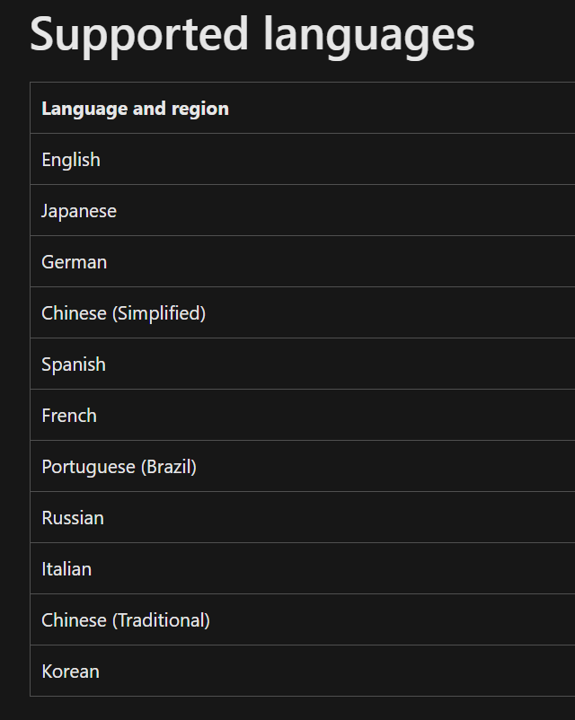
SPRÅKBEGRENSNING OG KRAV TIL INNHOLD
STØTTER IKKE NORSK (ENDA)
KREVER MYE INNHOLD
Minimum 10.000 elementer, gjerne 100.000 elementer og helst millioner av elementer
KRAVET FOR INNHOLD GJØR DET VANSKELIG Å TESTE (eller vise demo)
Notes:
https://demobuilderwebcpptxz.blob.core.windows.net/viva-topics/startdemo.html?culture=nb-no&country=NO

Slide 32
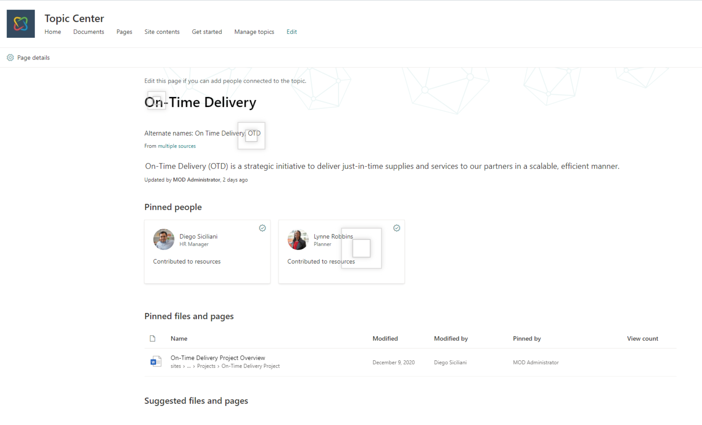
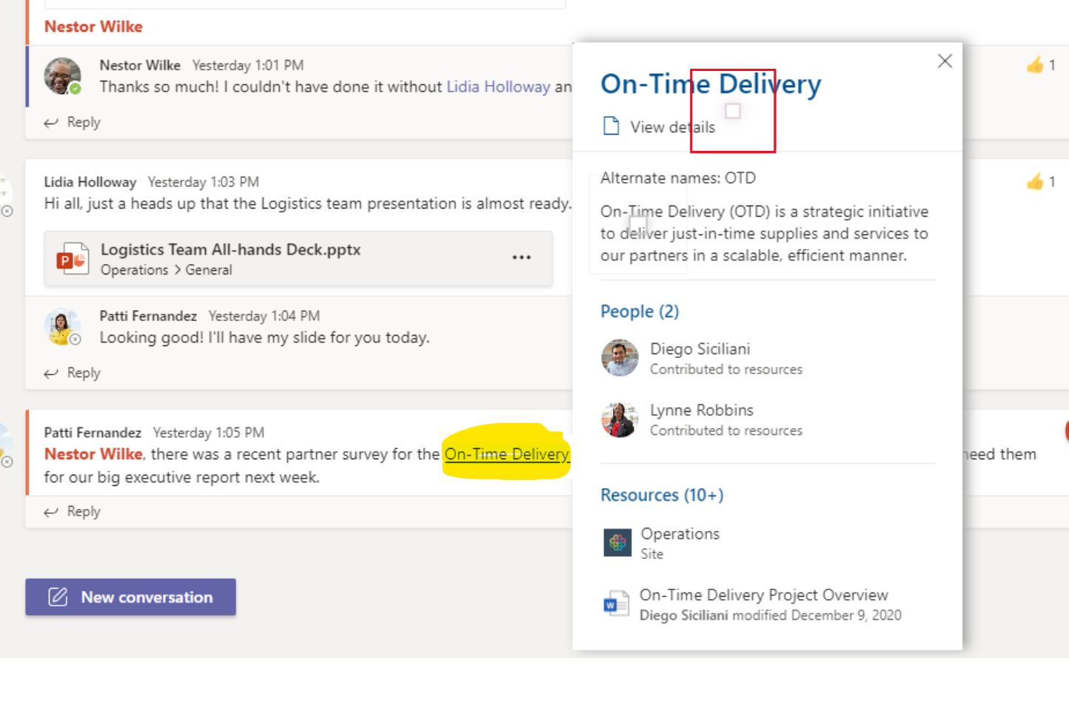
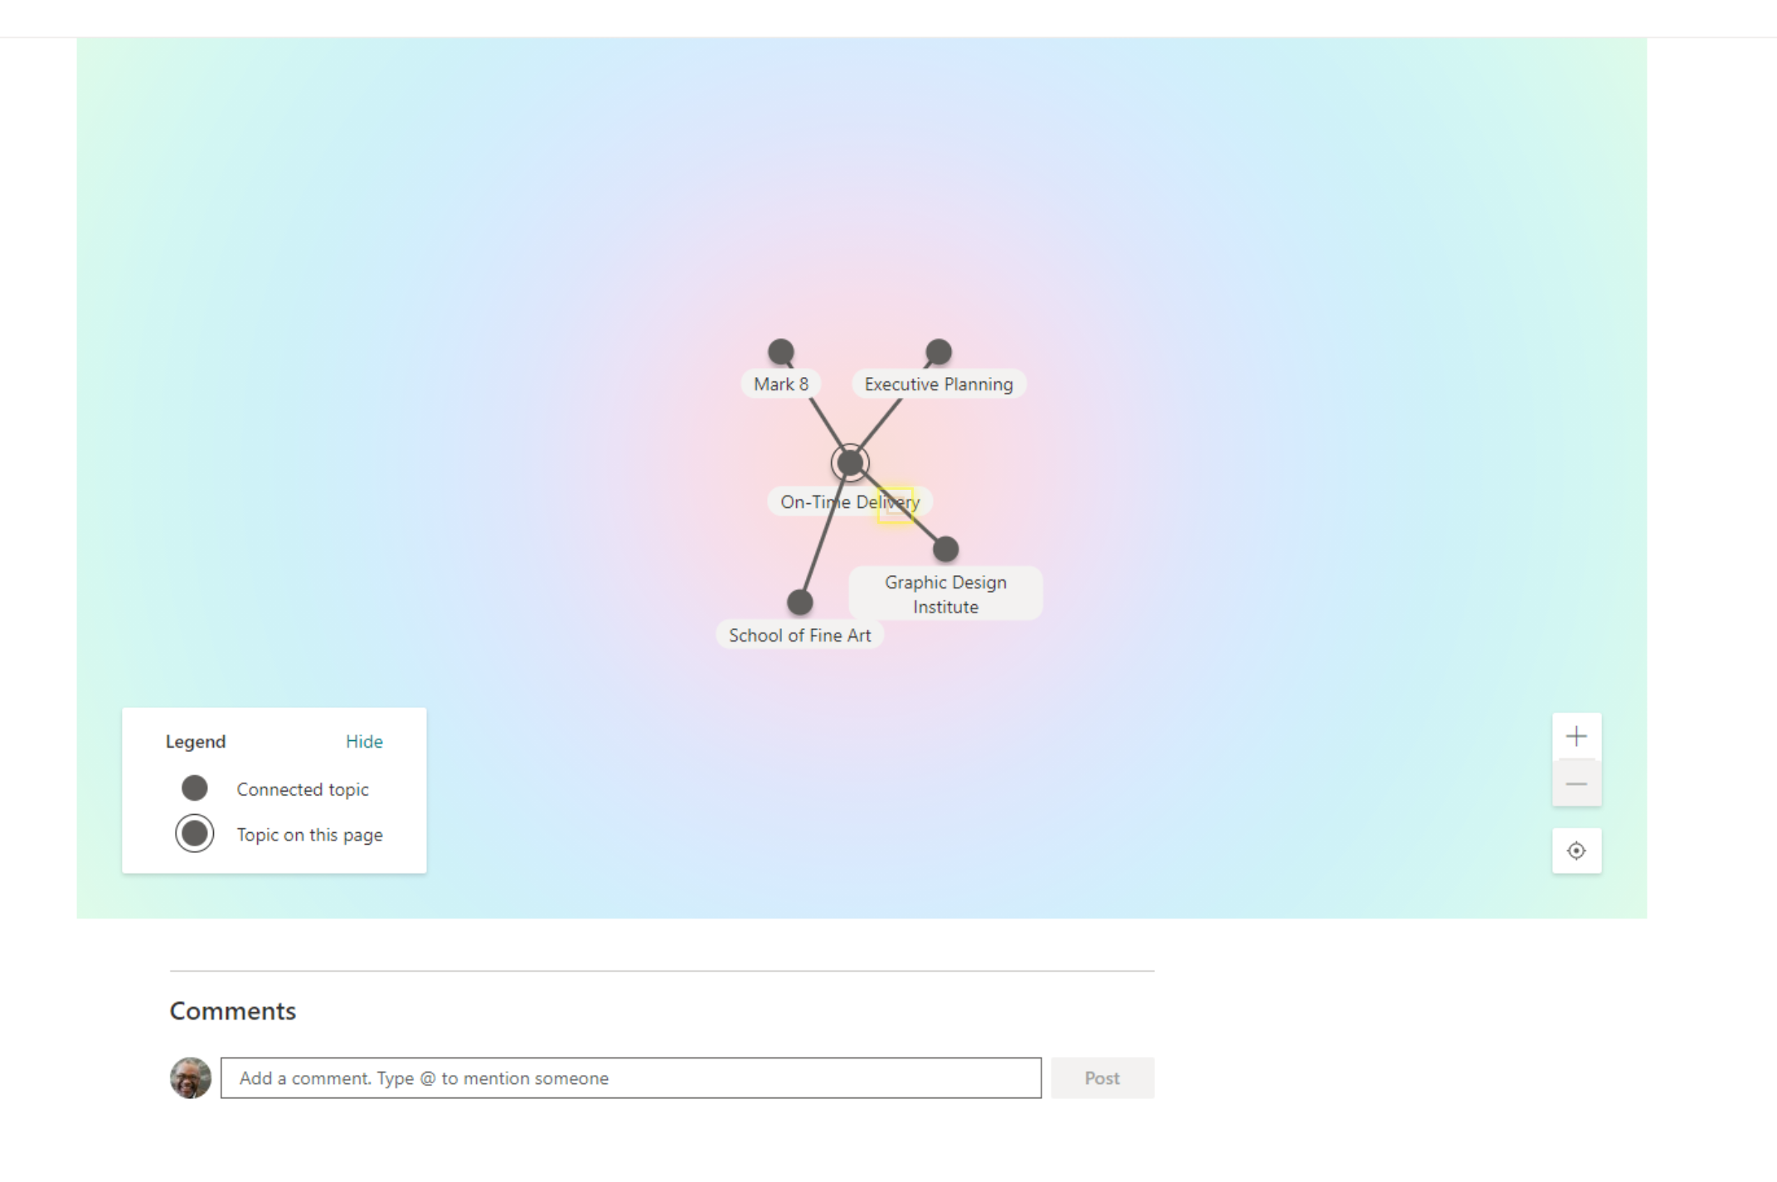
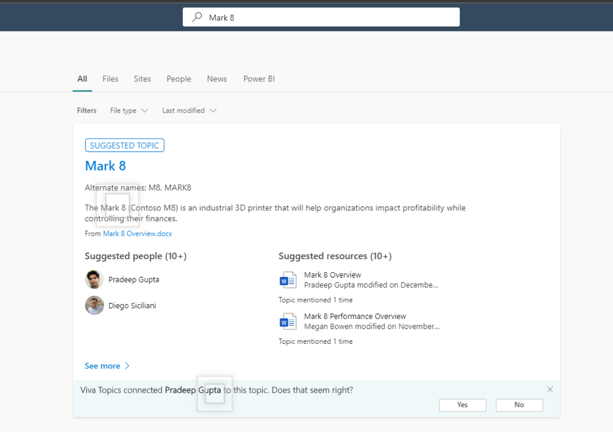

Slide 33
Oppsummering
Notes:
Utvidelser for å gjøre Teams til en plattform for ansattopplevelse

Slide 34
VIVA MODULENE
VIVA CONNECTIONS
VIVA LEARNING
Landingsside innlemmet i Teams. “Inngangsport” til din digitale arbeidsplass.
Gir tilgang til interne og eksterne kurs og webinarer direkte i Teams.
Fire moduler som tar sikte på å gjøre arbeidsdagen mer effektiv – men også skape balanse slik at de ansatte trives.
VIVA TOPICS
VIVA INSIGHTS
Kunstig intelligens som hjelper til å utnytte kunnskapen som allerede finnes internt.
Gir innsikt i arbeidsmønstre og trivsel. Finnes i tre ulike ‘nivåer’.

Slide 35
MEN HVORDAN FREMMER DETTE EFFEKTIVITET OG TRIVSEL?
ALT SAMLET PÅ ETT STED
TILHØRIGHET
INNSIKT OG BALANSE
Ved å samle kommunikasjonsverktøy, dokumentsamhandling, læring, innsikt, og interne nyheter og lenker i Teams slipper ansatte å skifte kontekst for hver ting de skal gjøre.
En god felles digital arbeidsplass gjør at de ansatte føler tilhørighet selv om de ikke alltid er fysisk på samme sted.
Innsikt i egen arbeidshverdag, samt oppfordringer til å ta pauser, og booke fokustid gjør at den ansatte får bedre kontroll og balanse i arbeidshverdagen.
Notes:
Å jobbe hjemmefra er det nye normalen for veldig mange av oss
Hybride løsninger er kommet for å bli
behovet for en god digital opplevelse enda viktigere.
Ansatte ønsker å føle seg inkludert, som en del av felleskapet, og at man faktisk bidrar med noe nyttig selv om man sitter på ulike lokasjoner
Ledere ønsker å ha en god måte for å kommunisere med, engasjere og motivere sine ansatte.
IT-avdelingen ønsker å tilrettelegge for disse tingene – helst uten å bygge noe nytt fra bunn(tidkrevende og kostbart)
Alt samlet på ett sted
Ved å samle kommunikasjonsverktøy, dokumentsamhandling, læring, innsikt, og interne nyheter og lenker i Teams slipper ansatte å skifte kontekst for hver ting de skal gjøre.
Kontekst skifte er en kjent tidstyv – og klarer man å unngå noen av disse blir man også mer effektiv.
Tilhørighet
En god felles digital arbeidsplass gjør at de ansatte føler tilhørighet selv om de ikke alltid er fysisk på samme sted.
Tilhørighet og eierskap til egen arbeidsplass gjør at den ansatte trives bedre.
Innsikt og balanse
Innsikt i egen arbeidshverdag, samt oppfordringer til å ta pauser, og booke fokustid gjør at den ansatte får bedre kontroll og balanse i arbeidshverdagen.
Dette øker også trivsel.

Slide 36
Lisenser
Notes:
Noen deler av Viva er inkludert med M365 Enterprise lisenser
Insights for enkeltpersoner
Connections (hele)
Learning - innhold fra Microsoft og internt læringsmateriell som legges i SharePoint
Trenger ekstra/egen lisens for:
Insights for team-ledere og bedriftleder
Learning - for å integrere mot 3parts leverandører av kurs. Og for å bruke anbefalinger og sporing av fremgang.
Topics
Lisensene er en sum per bruker per mnd - per Viva modul.
Får noe redusert pris om man kjøper lisens for hele Viva Suiten som inkluderer alle fire modulene.

Slide 37

LISENSER
NOE ER INKLUDERT I MICROSOFT 365 ENTERPRISE LISENS
Insights for enkelpersoner
Connections (hele)
Learning – innhold fra Microsoft og internt læringsmateriell som legges i SharePoint
DU MÅ HA EGEN LISENS FOR
Insights for team-ledere og bedriftsledere
Learning – for å integrere mot tredjepartsleverandører. Og for å bruke anbefalinger og kunne spore fremgang på kurs.
Topics (hele)
LISENSENE ER PER BRUKER, PER MND, PER MODUL
Eks for Insights er det 35,30kr i mnd per bruker.
Rabatt hvis du går for hele Viva suiten som inkluderer alle fire modulene

Slide 38
Ressurser
https://docs.microsoft.com/en-us/viva/connections/guide-to-setting-up-viva-connections
https://docs.microsoft.com/en-us/viva/topics/topic-experiences-overview
Demo Builder App (windows.net)
https://docs.microsoft.com/en-us/viva/connections/guide-to-setting-up-viva-connections

Slide 39
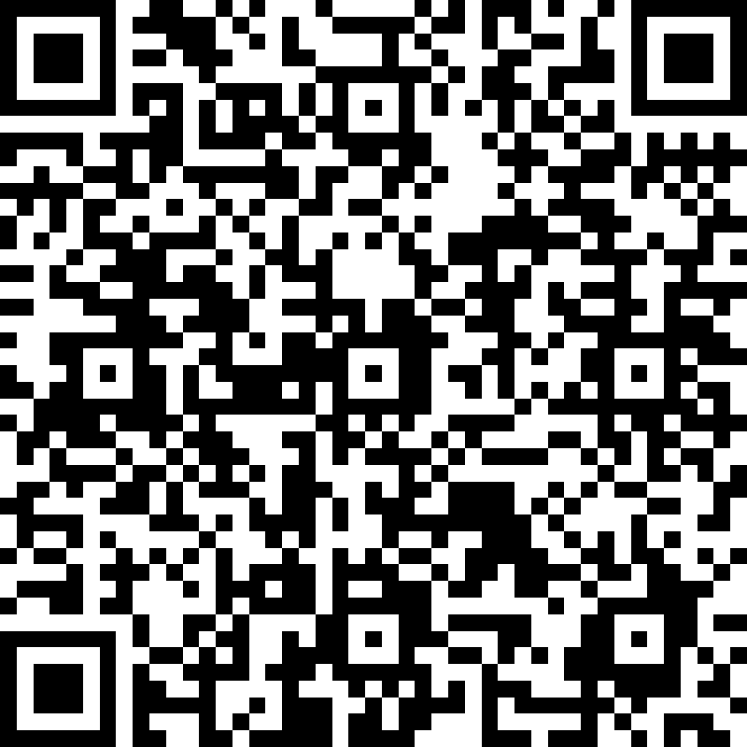
Tilbud til alle deltakere
Viva Workshop 15.000,-
Vil du vite mer, eller trenger dere hjelp til å komme frem til best mulig løsning for dere?
Notes:
Utvidelser for å gjøre Teams til en plattform for ansattopplevelse

Slide 40
Takk for at du deltok på webinar
Vil du vite mer, eller trenger dere hjelp til å komme frem til best mulig løsning for dere?
Ta kontakt med Tomas:
TELEFON
EPOST
WEBSIDE
900 89 264
Tomas.holseth@pointtaken.no
www.pointtaken.no
Notes:
Utvidelser for å gjøre Teams til en plattform for ansattopplevelse

